Slide 1
2021-2022 учебный год
Средняя группа
4-5 года
Тема:»Мой город»
(Самодурова Галина Васильевна,
воспитатель, МБДОУ «Детский сад
общеразвивающего вида № 91»,
Воронеж/Коминтерновский район)

Slide 2
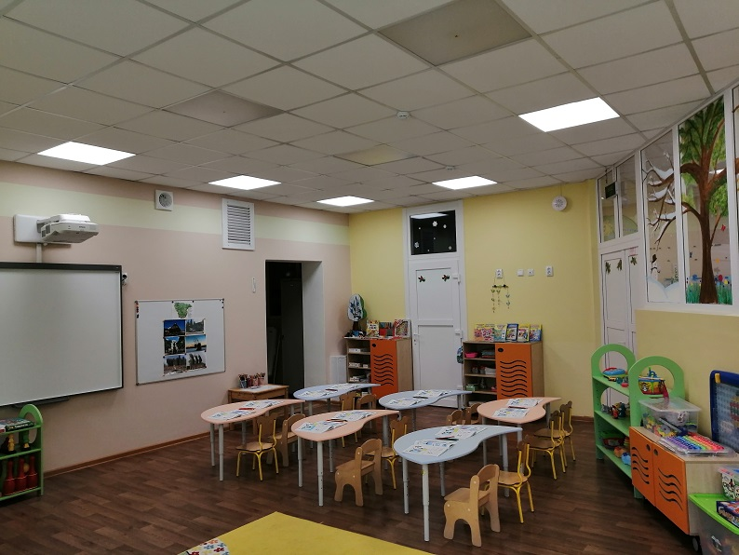
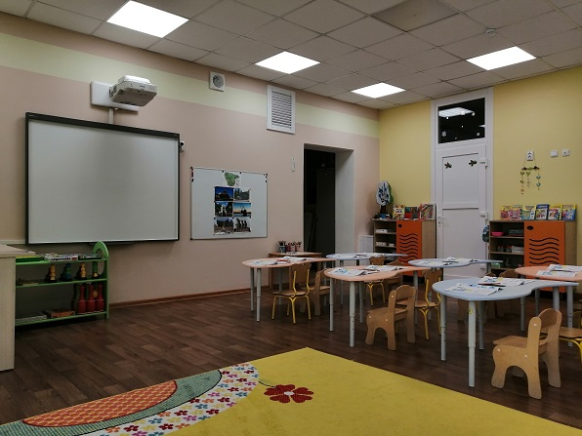
Вид
(ранний возраст,
младший, средний, старший, подготовительный – нужное подчеркнуть)
Верхняя левая точка
группы с четырех
точек по периметр
Нижняя левая точка

Slide 3
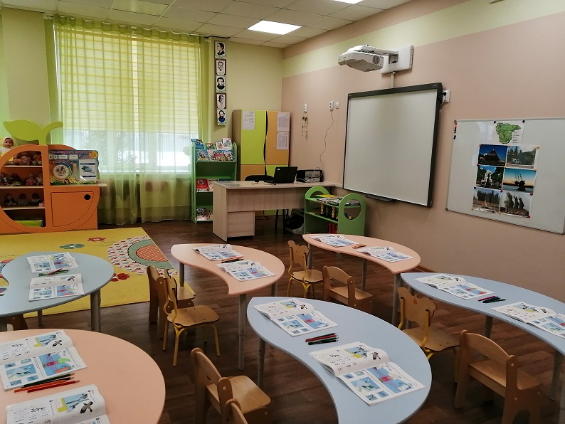
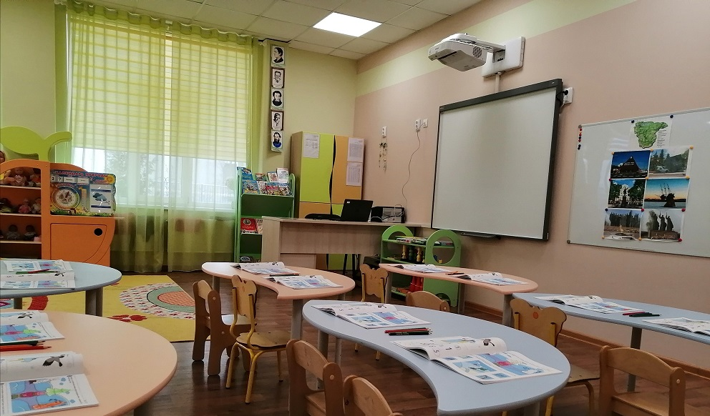
Верхняя правая точка
Вход в группу, нижняя правая точка

Slide 4
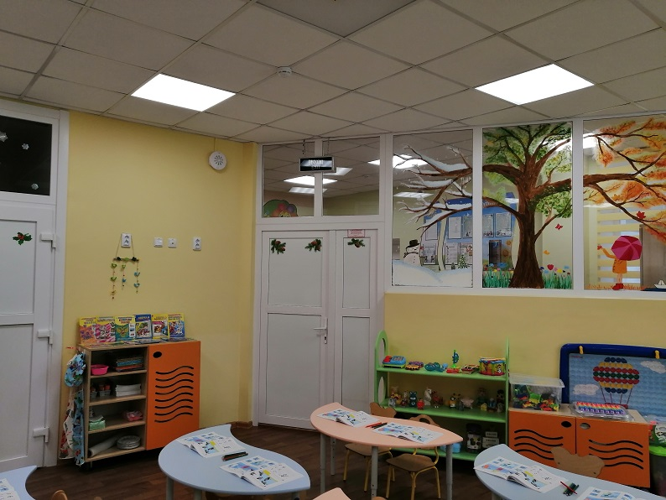
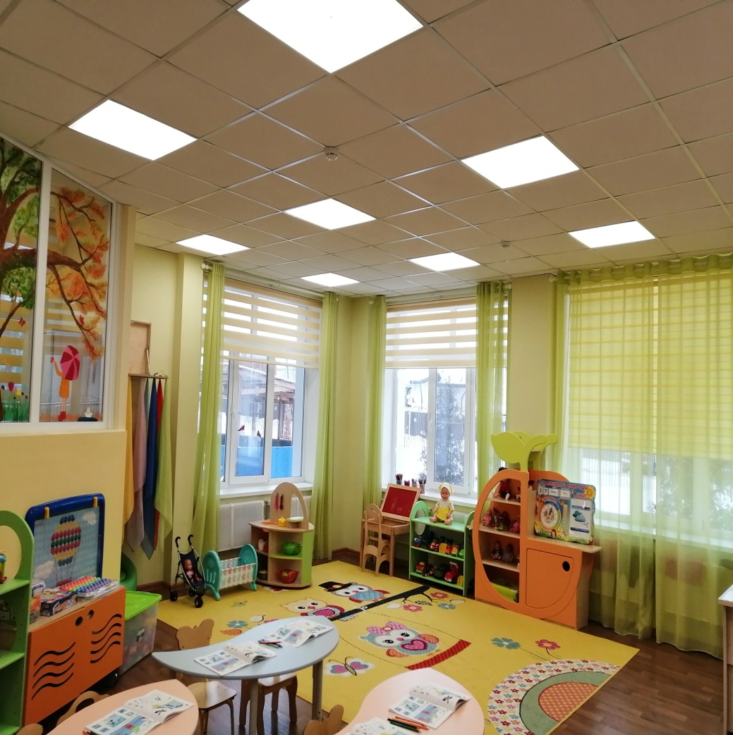
Групповое помещение
Вид из центра группы на в ход в помещение
Вид из центра группы в
противоположном входу направлении

Slide 5
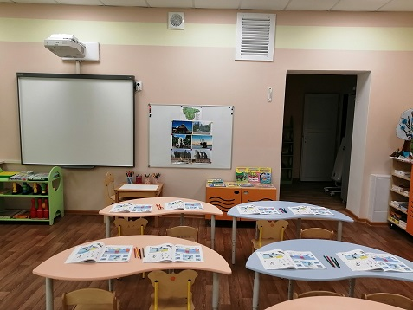
1. Рабочий сектор
В рабочем секторе размещено
оборудование
для организации самостоятельной,
совместной деятельности детей и
взрослых.
Рабочий сектор состоит из: центров
«Живая-неживая природа» , «Исследовательская деятельность»,
«Математическое развитие»; -
«Освоение родного языка и литература»;
- «Наследие культуры и
социокультурные ценности».
Пространство организовано так, что
каждый ребёнок имеет свободный
доступ к материалам и возможность
заниматься любимым делом. ППРС
ориентирована на безопасность и
возраст детей.

Slide 6
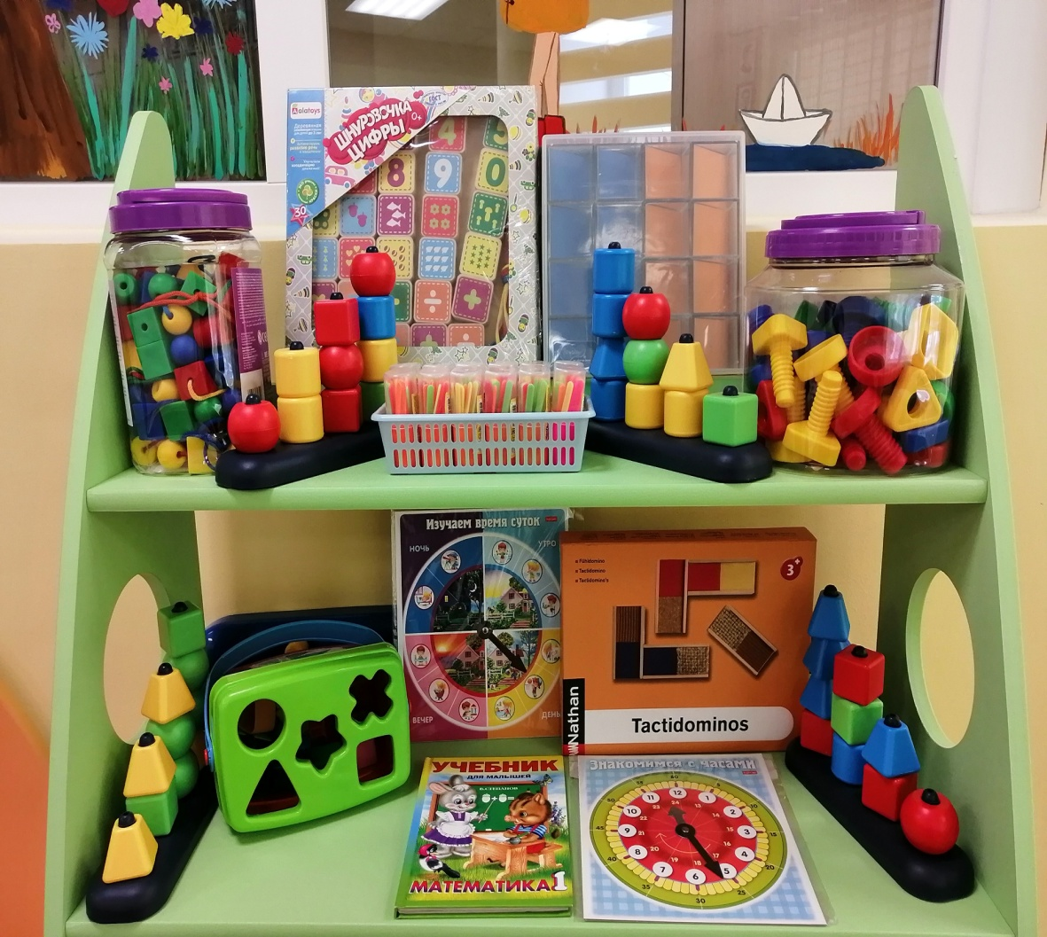
1. РАБОЧИЙ СЕКТОР
1.2. Рабочий сектор («Математическое
развитие» )

Slide 7
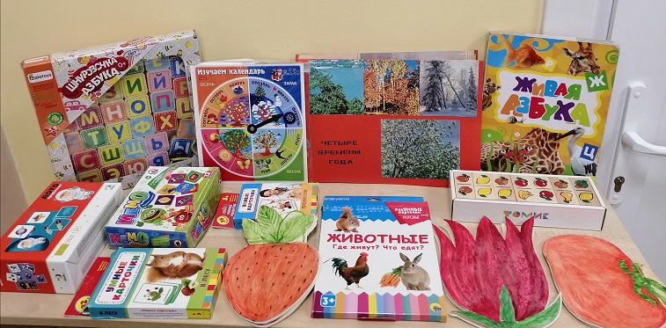
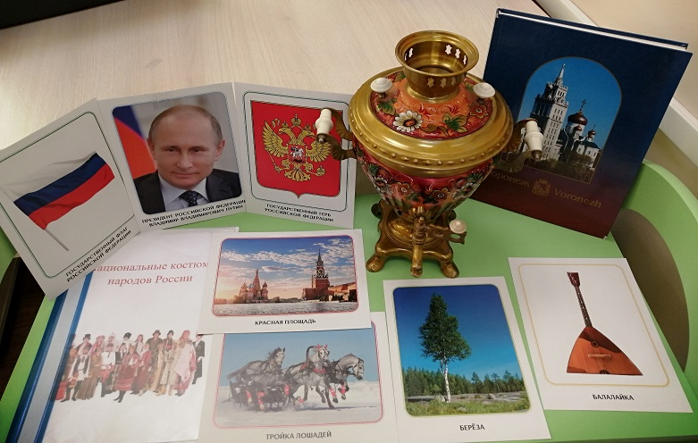
1. РАБОЧИЙ СЕКТОР
1.3.Рабочий сектор
(Развитие речи)
1.4 Рабочий сектор
( Патриотическое воспитание)

Slide 8
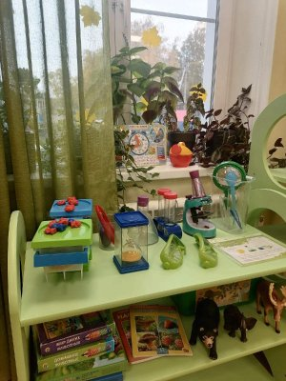
1. РАБОЧИЙ СЕКТОР
1.5. Рабочий сектор
Эксперементально - исследовательская деятельность.
(«Живая и неживая природа»)

Slide 9
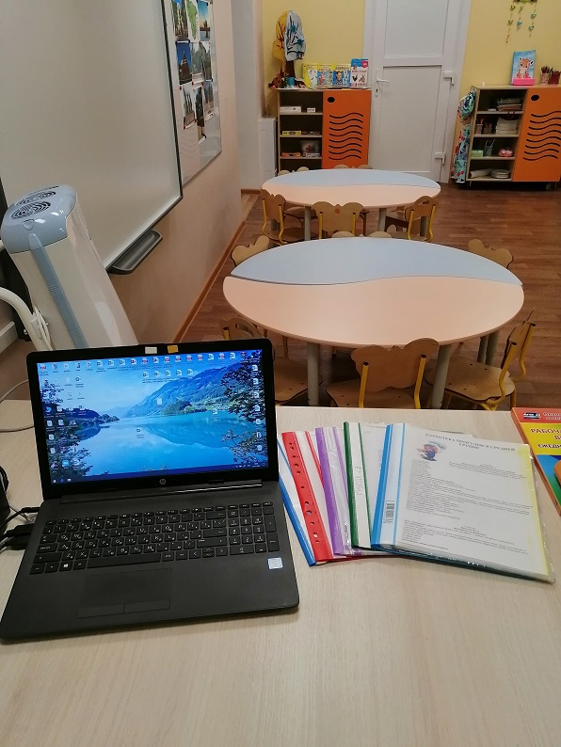
1. РАБОЧИЙ СЕКТОР
1.6 Рабочий сектор
(ИКТ для педагога и методическая литература педагога )

Slide 10
2. АКТИВНЫЙ СЕКТОР
Активный сектор обеспечивает
двигательную активность крупной и
мелкой моторики , поддержку ролевой
игры и музыкально–театрализованной
деятельности. Педагогом учитывается
специфика детской
сюжетной игры. В группе представлены: игрушки,
имитирующие реальные предметы (орудия,
инструменты, средства человеческой
деятельности, позволяющие воссоздавать смысл настоящего действия, например, игрушечные чашка, молоток, руль) ;
разного рода куклы, фигурки людей и
животных; игровой материал,
представляющий ролевые атрибуты и
игрушки , указывающие на
место действия и обстановку.

Slide 11
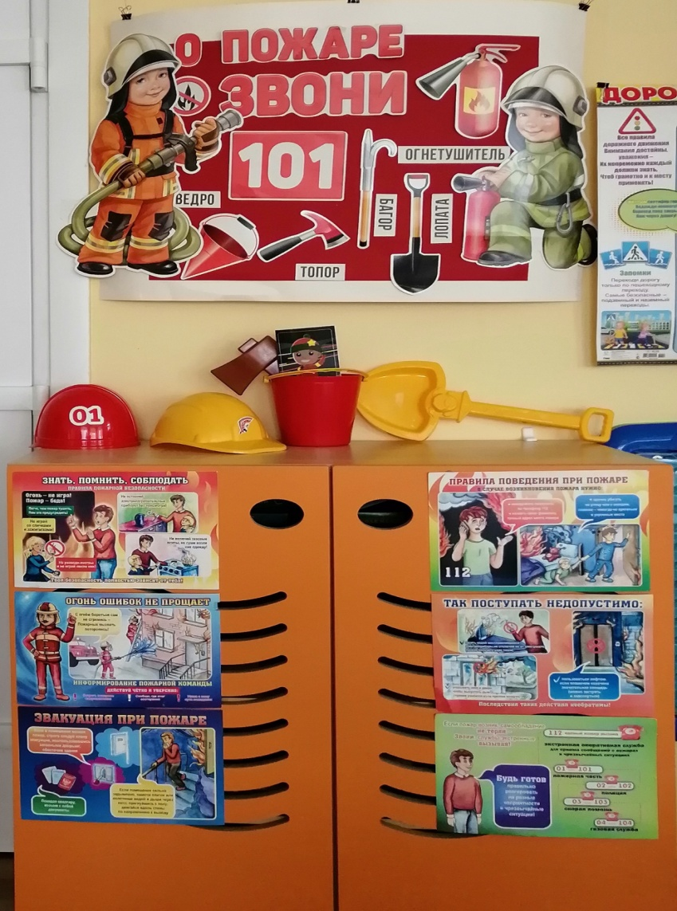
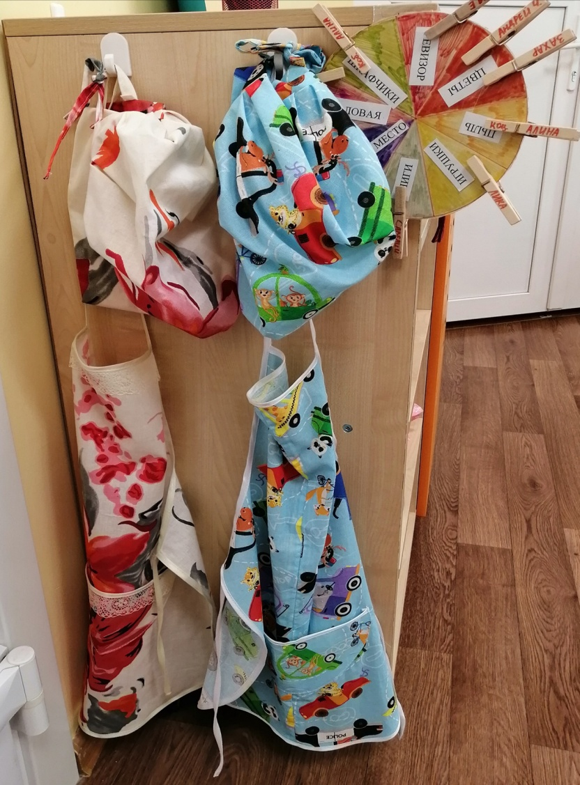
2. АКТИВНЫЙ СЕКТОР
2.1 Активный сектор
(Центр «Безопасность»)
2.2 Активный сектор
(модуль «МЫ дежурим»)

Slide 12
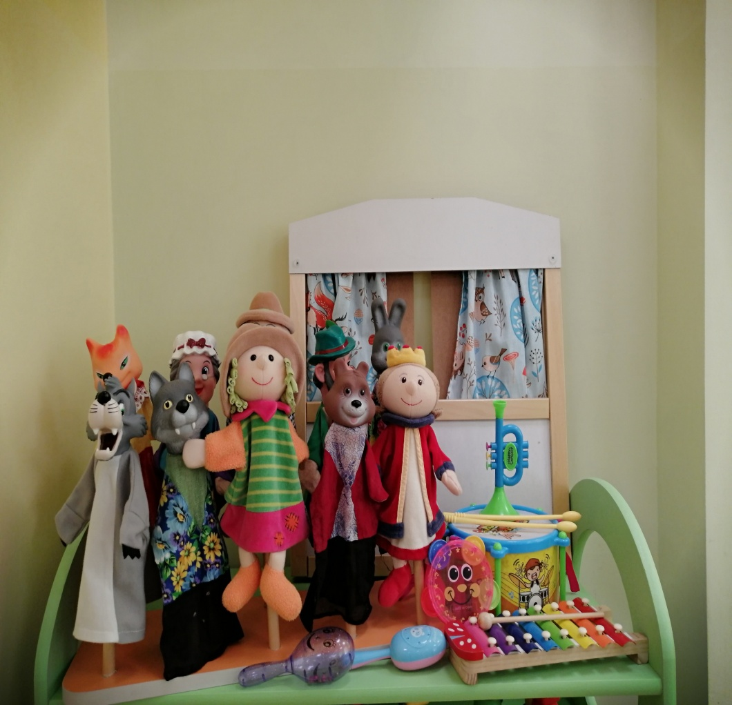
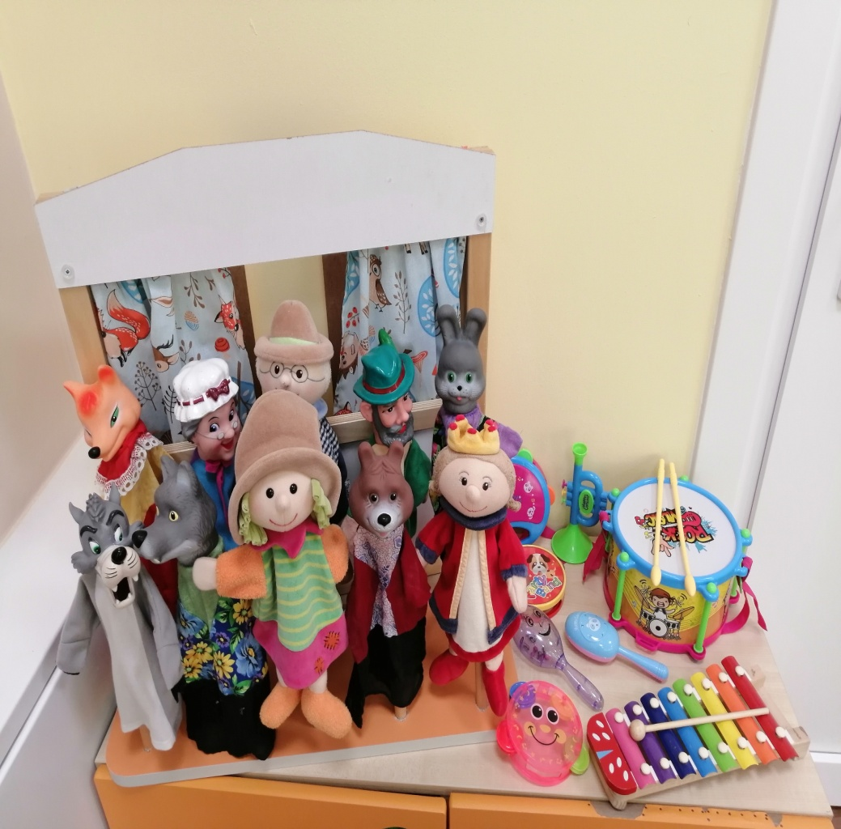
2. АКТИВНЫЙ СЕКТОР
2.3 Активный сектор
(модуль «Музыкально-театрализованная
деятельность»)

Slide 13
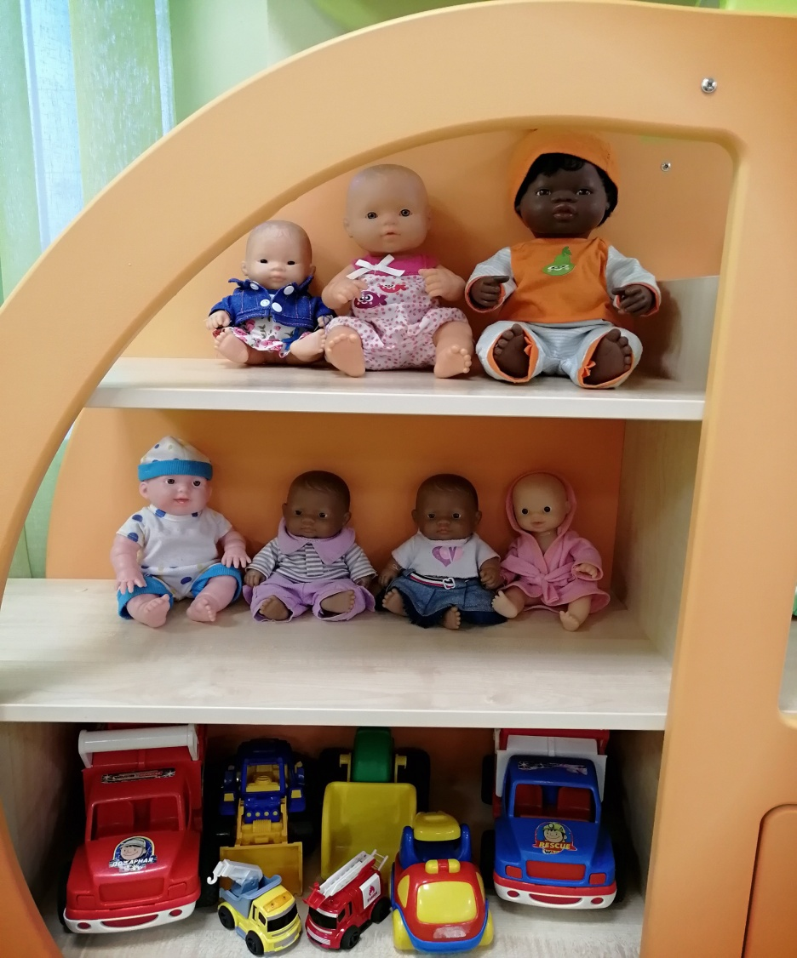
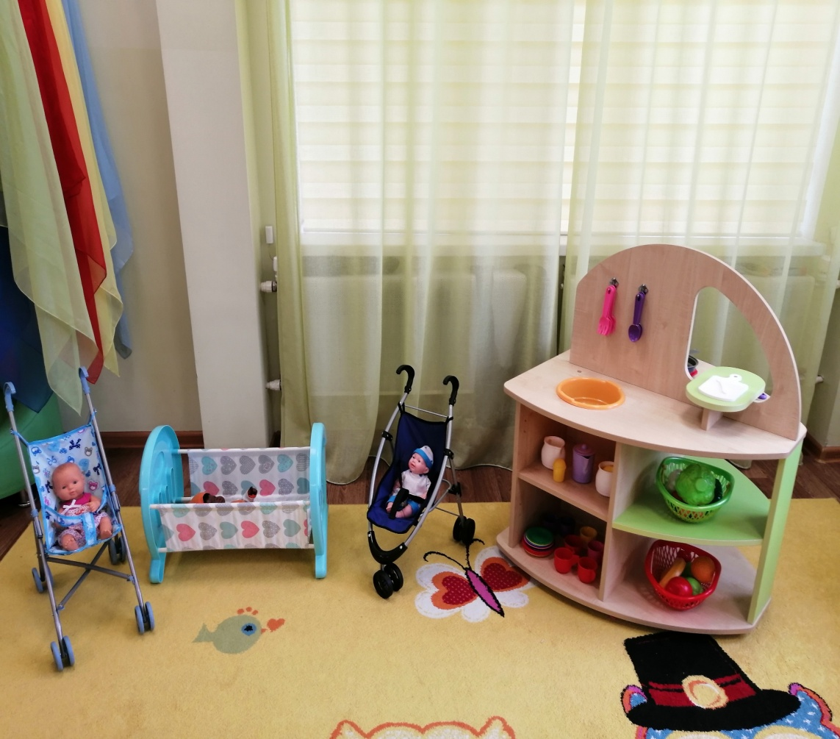
2. АКТИВНЫЙ СЕКТОР
2.4Активный сектор
(Модуль сюжетно-ролевые игры для мальчиков и девочек:
«Автопарковка,», «Автосервис», «Кухня», «Семья», «Мы идем к врачу», «Парикмахерская», «Кафе» и т.п. »)

Slide 14
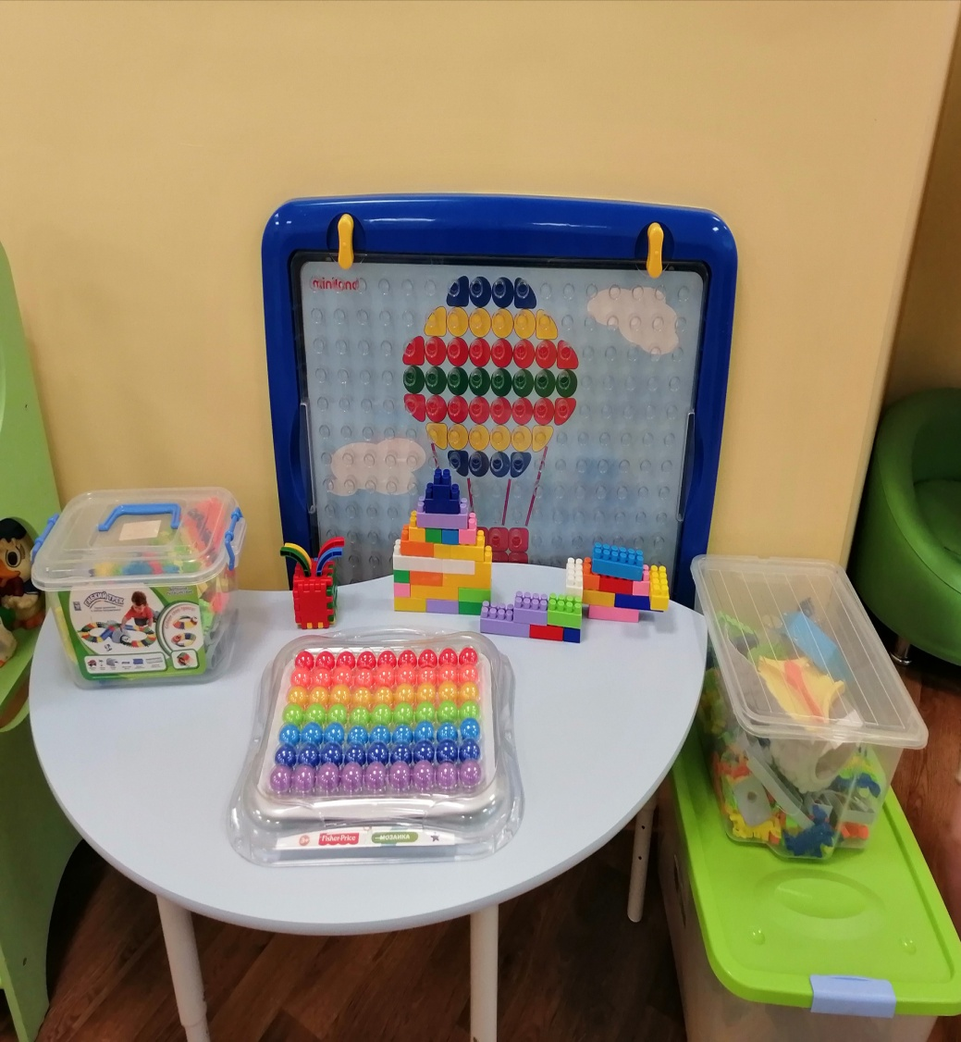
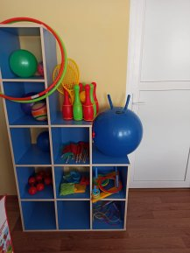
2. АКТИВНЫЙ СЕКТОР
2.5 Активный сектор
2.6 Активный сектор
(модуль «Конструирование»)
(модуль «Физкультура и спорт»)

Slide 15
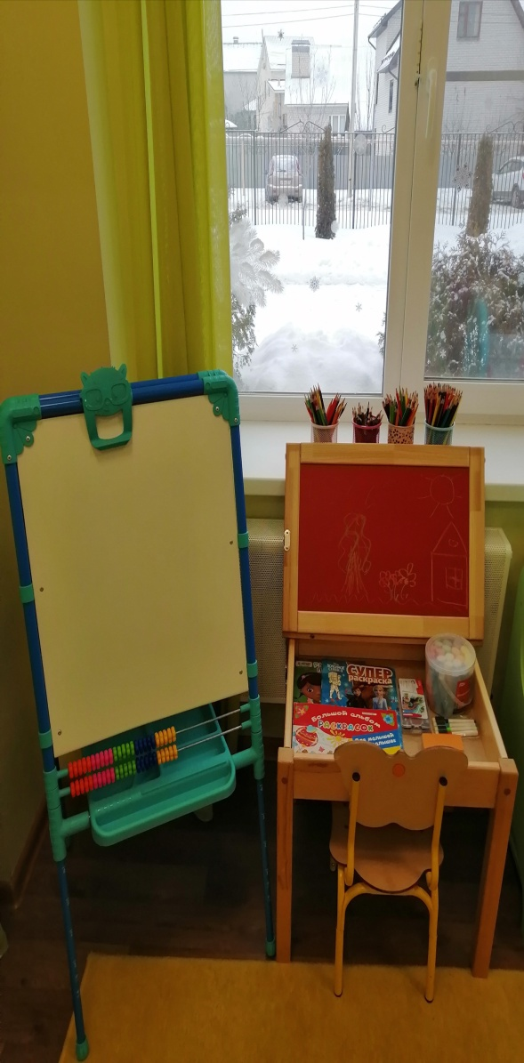
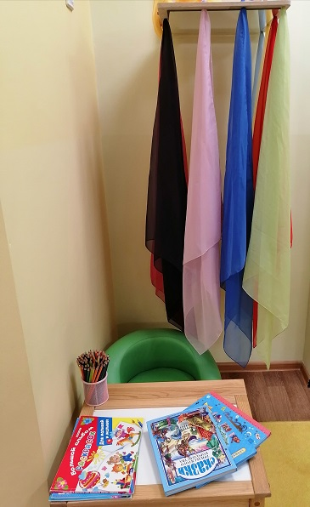
3. Спокойный сектор
Спокойный сектор обеспечивает
возможность самовыражения детей,
поддержку эмоционального
благополучия.
В центре творчества постоянно что-то
меняется в зависимости от
лексических тем,
осваиваемых техник, реализуемых
проектов.
Имеется множество творческих игр
на детский дизайн, альбомы по
декоративно-прикладному искусству,
иллюстративный
материал по жанрам живописи
правила, подсказки, шаблоны,
трафареты и раскраски.
Игры периодически сменяются,
изобразительные средства. В уголке
творчества живут разные персонажи в
соответствии с темой.

Slide 16
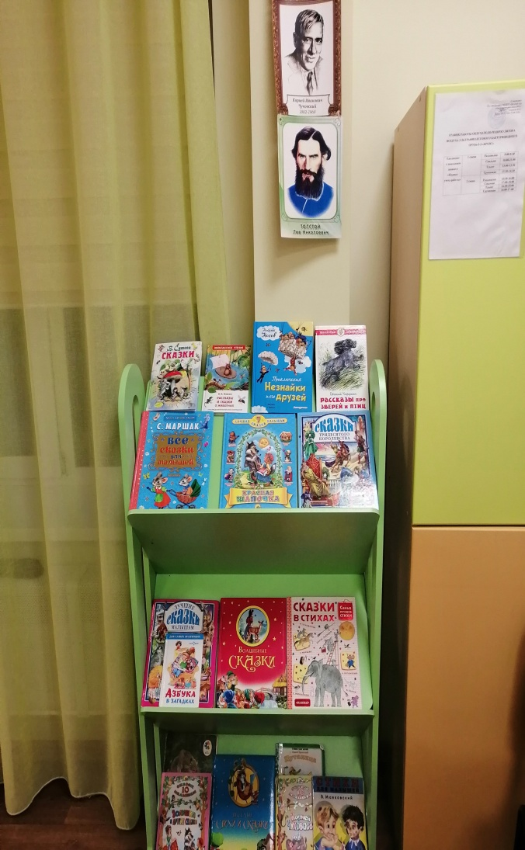
3. Спокойный сектор
3.1. Спокойный сектор
3.2. Спокойный сектор
3.3. Спокойный сектор
(центр творчества)
(центр художественной литературы)
(центр уединения)

Slide 17
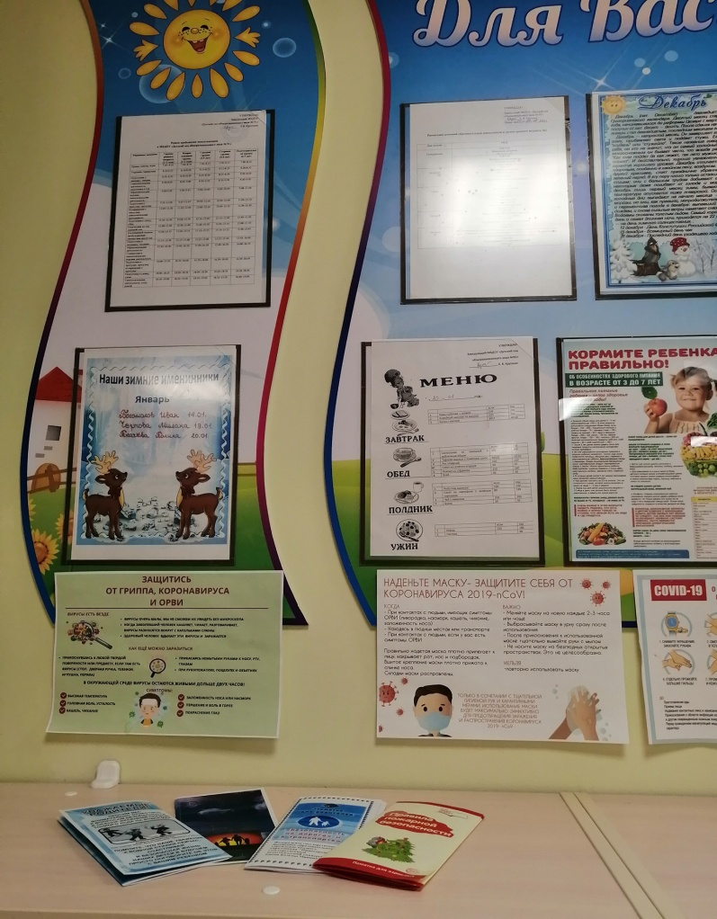
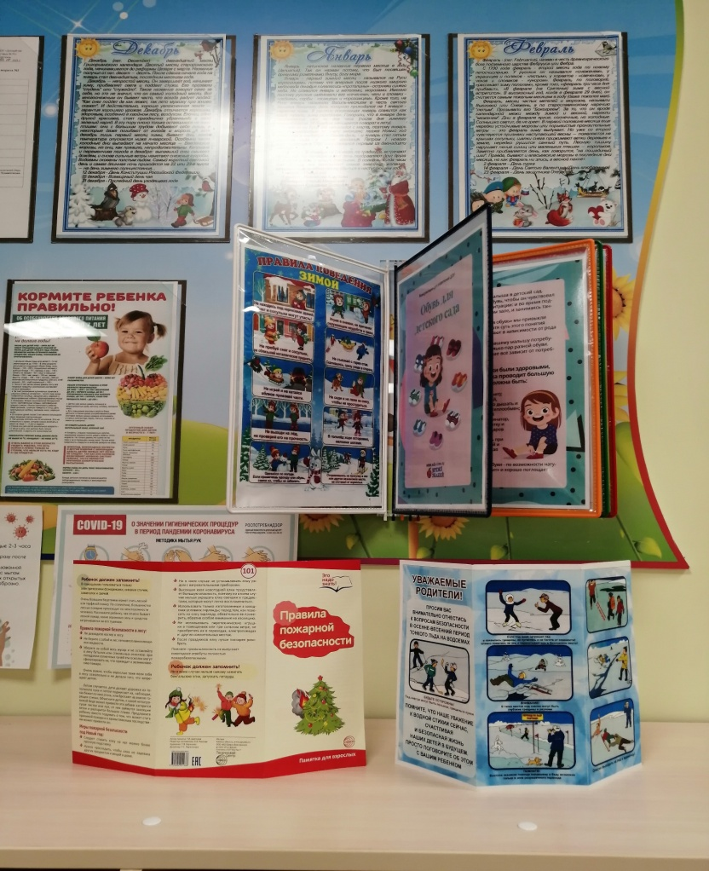
4. Организация среды для диалога с родителями
4.1. Среда для диалога с родителями
( информационный центр)
4.2. Среда для диалога с родителями
(консультационный центр)

Slide 18
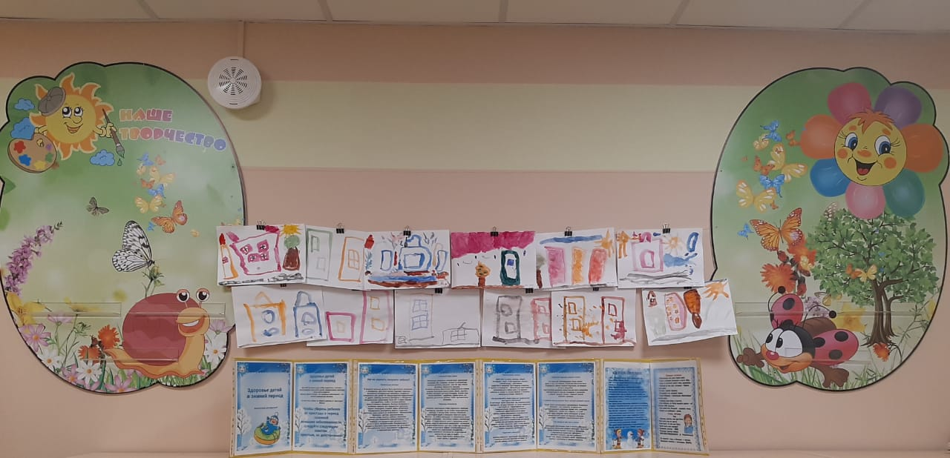
4.3. Среда для диалога с родителями (практический центр)

